Slide 1
Atelier Moodle Création d’un espace-cours
11 septembre 2012
Université de Genève
Elsa Sancey / Omar Benkacem
http://elearning.unige.ch
http://dokeos.unige.ch/

Slide 2
Programme de l’atelier
Introduction
Présentation :
La plate-forme Moodle
Travail pratique :
Création d’un espace de travail Moodle
Utilisation de plusieurs fonctions de base.
Discussion :
Les utilisations pédagogiques de la plate-forme

Slide 3
Objectifs de l’atelier
1) S’approprier les fonctions de base
de la plate-forme d’enseignement Moodle
2) Développer un exemple concret
3) Découvrir le potentiel de la plate-forme.

Slide 4
Bref rappel
dès 1992 - Internet (HTML, sites Web…)
dès 1999 - Martin Dougiamas Curtin University (Australie) Recherche et développement d’une plate-forme d’enseignement ‘open source’
Basé sur la collaboration entre étudiants !
dès 2005 - Université de Genève Moodle@unige.ch

Slide 5
Les apports d’une plate-forme
Informer
Informer
Gérer
Communiquer
Gérer
Communiquer
Enseignement
Enseignement
Assister
Collaborer
Assister
Collaborer
Faire / produire
Faire / produire
Schéma TECFA, Staf 17

Slide 6
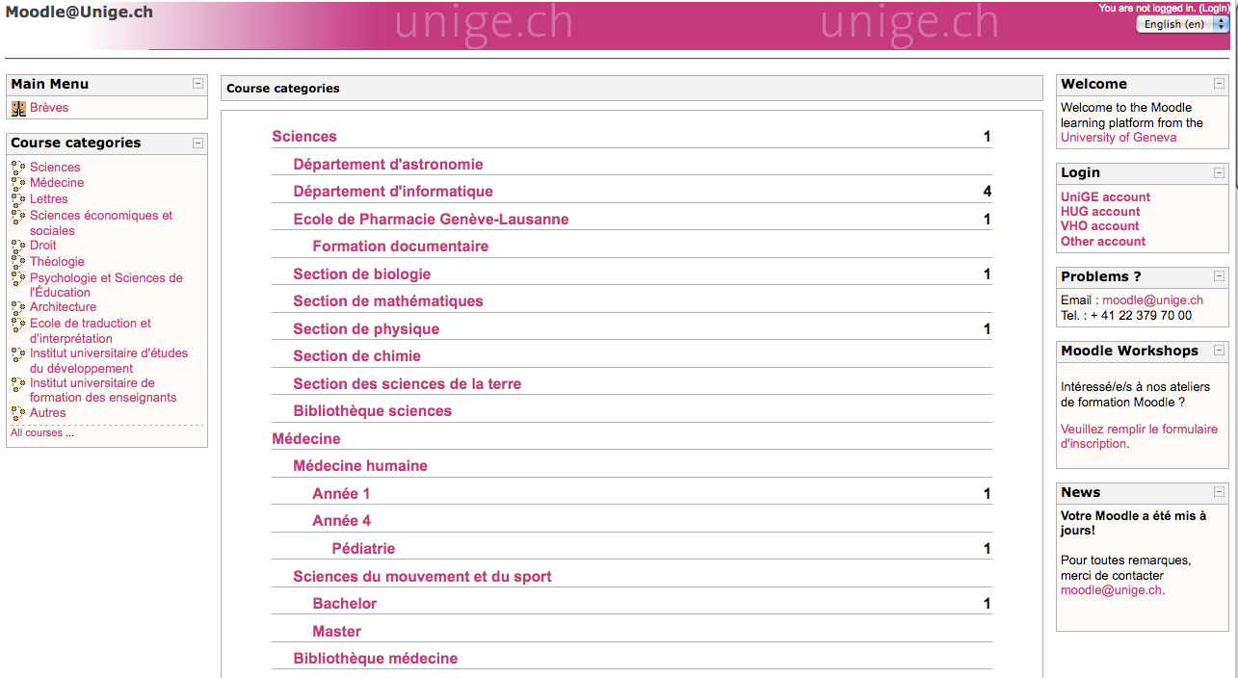
Moodle, au travail

Slide 7
Utilisation de la plate-forme

Slide 8
… en cas de probèmes
Site e-learning : http://elearning.unige.ch/plateformes/moodle.html
(fiches interactives)
E-mail : moodle@unige.ch / tel : 97000
Conseils technologiques :
Omar Benkacem (NTIC / Division Informatique) 91-087
Conseils pédagogiques :
Elsa Sancey (NTIC / Division Informatique) 91- 086
N’hésitez pas à consulter la rubrique ‘ Aide’ dans Moodle

